Slide 1

ألدرس ألثاني
اُنقر هنا

Slide 2
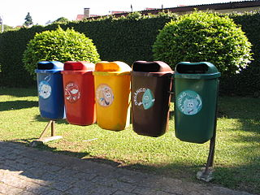
سوف نتعلم أليوم عن مُركبات النفايات

Slide 3
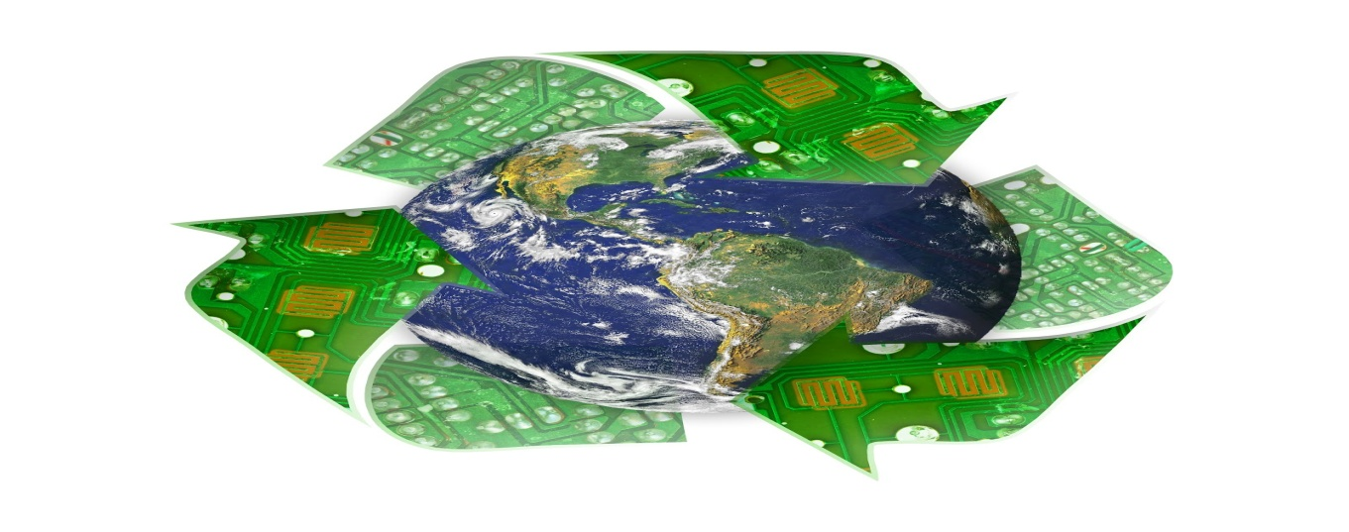
ما هي أنواع النفايات التي تُلقونها يومياً؟

Slide 4

مُركبات النفايات الصلبة
نفايات غير عُضوية
نفايات عُضوية

Slide 5

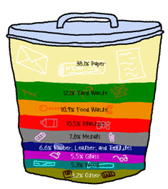

من أين تُنتج النفايات حسب الصور التي أمامكم؟

Slide 6
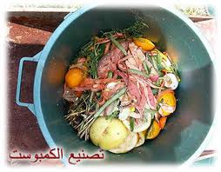
النفايات العُضوية
و هي النفايات القابلة للتحلل مثل: بقايا الطعام ومُخلفات الحدائق. ويمكن الإستفادة منها لإنتاج السماد العضوي.
للتعرف أكثر على أنواع النفايات العضوية إضغطوا على هذا الرابط

Slide 7

النِفايات الغير عُضوية
وهي المواد التي لا تحتوي على مركبات عُضوية.
مثال: معادن، بلاستيك، زجاج وغيرها.
وهي غير قابلة للتحلل.

Slide 8
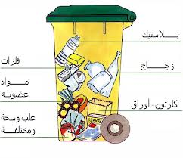
لماذا علينا القلق بشأن ما ننتجه من نفايات؟

Slide 9

الفعالية

Slide 10
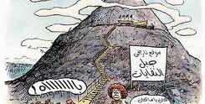
هيا نُحضر قائمة مشتركة مُركزّة لجميع التلاميذ في الصف، بعد أن أجروها على إنفراد.

Slide 11
النفايات الصلبة
تنقسم إلى
تنقسم إلى
نفايات غير عضوية
نفايات عضوية
مثل
مثل
مثل
مثل
زجاج
بلاستيك
بقايا طعام
بقايا نباتات
مثال
مثال
مثال
مثال
شباك
قنينة ماء
قشر موز
أوراق النباتات

Slide 12
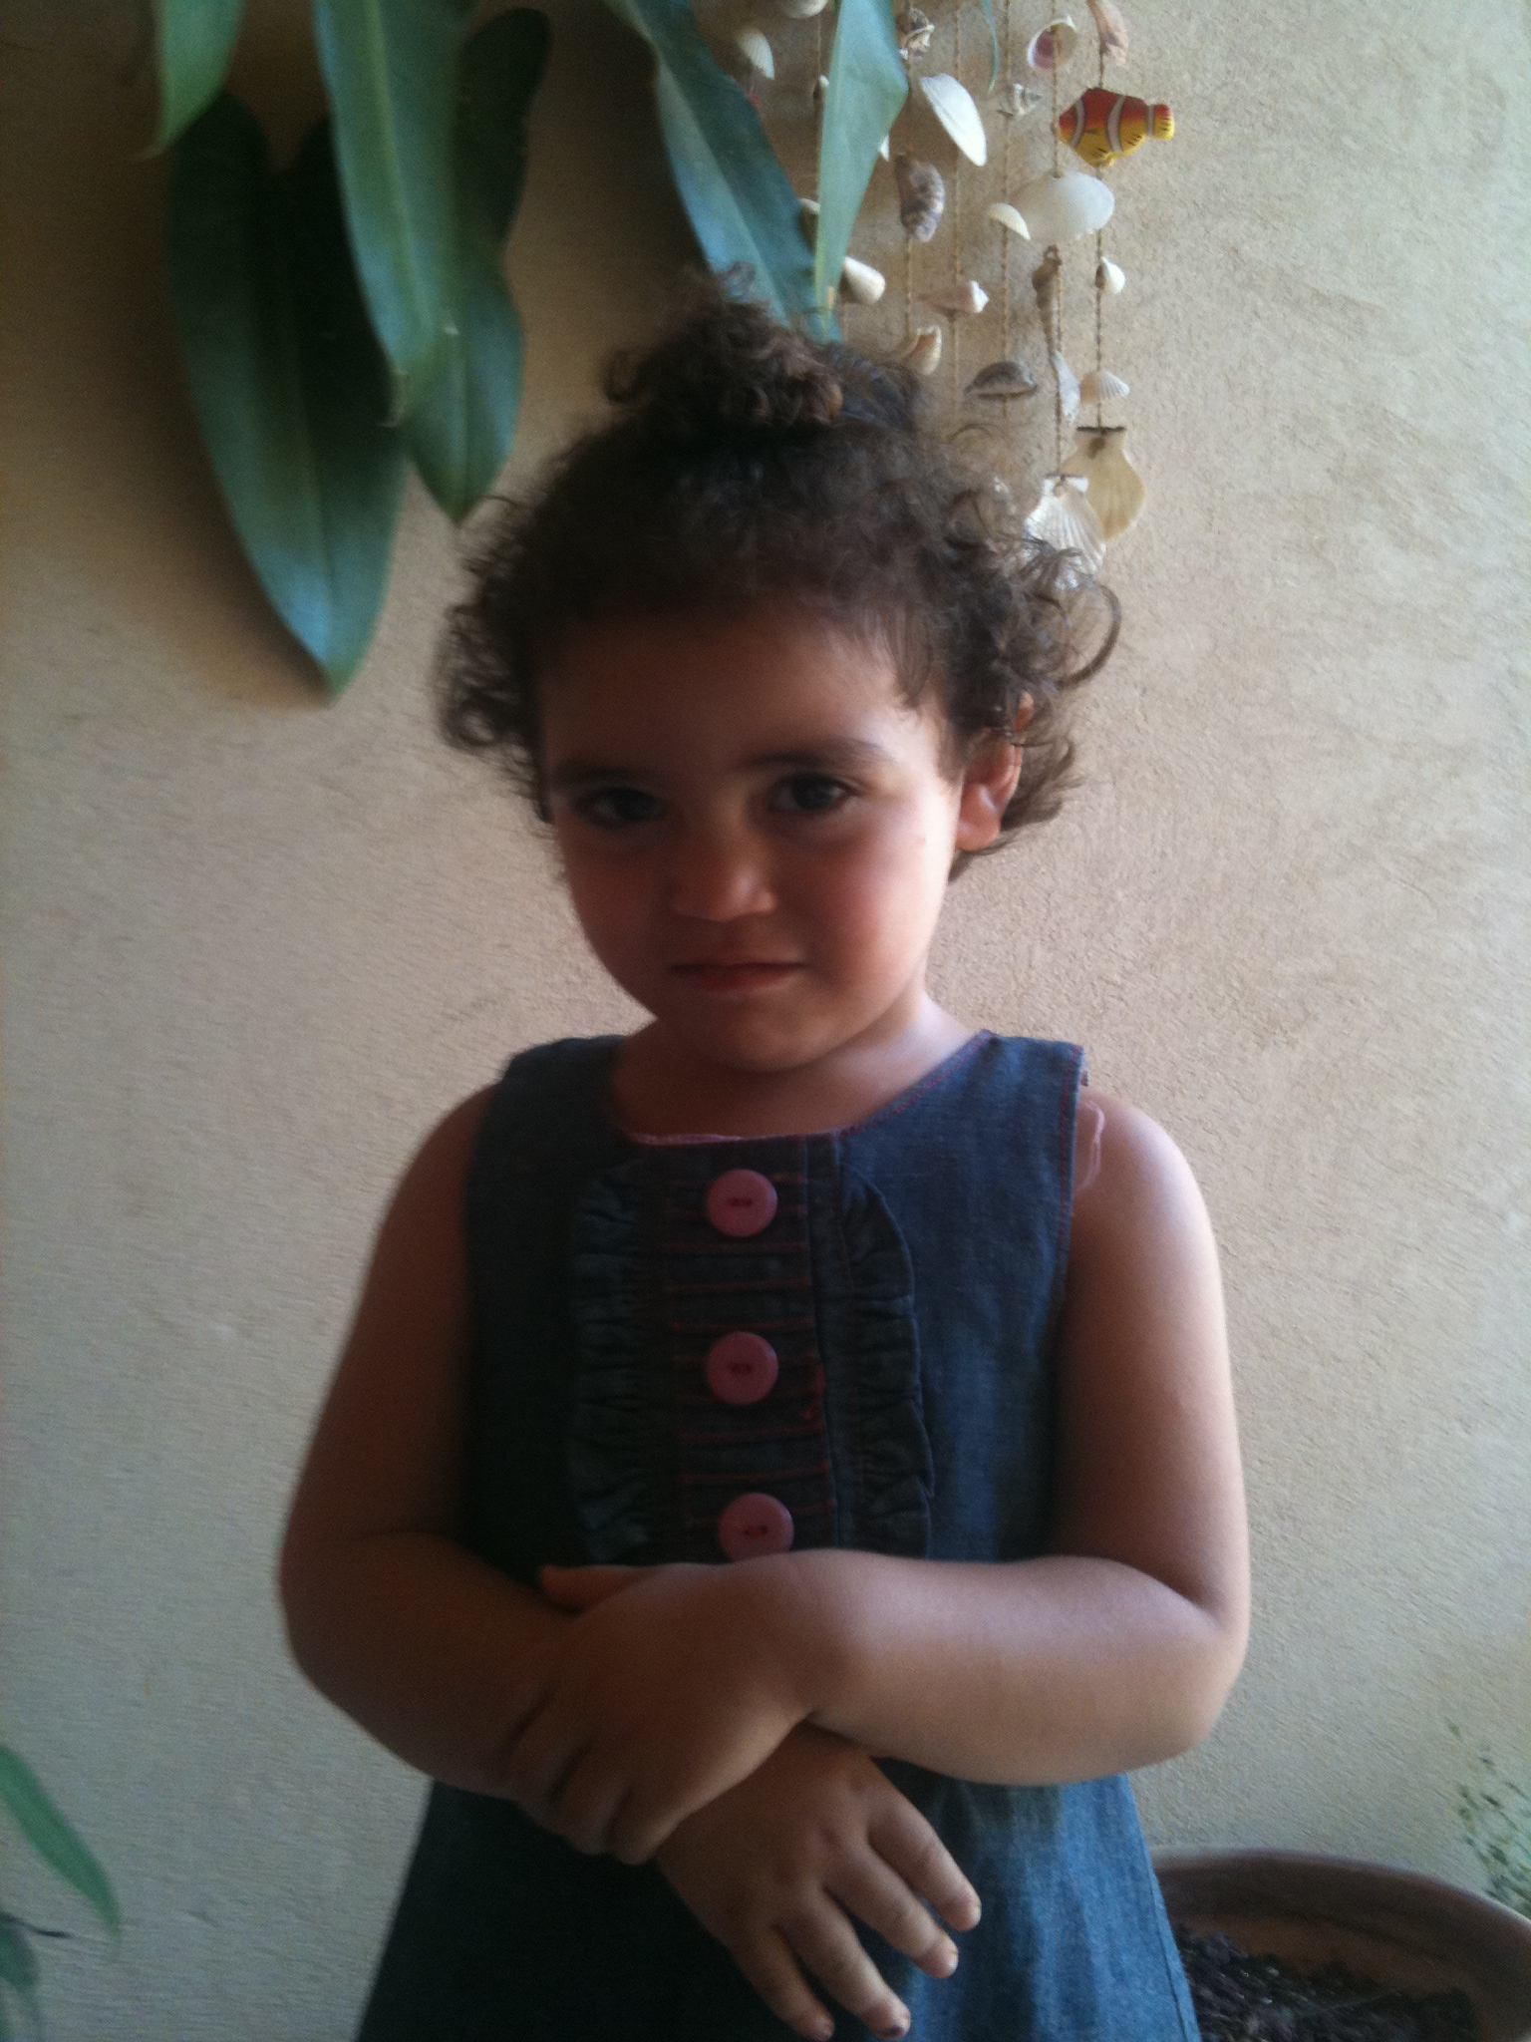
شكرًا جزيلًا لكم

